Slide 1


Zoidberg 2.0
Projet Intelligence Artificielle et Big Data

Slide 2
Introduction
Notre objectif sur ce projet
Notre but est de développer une solution de machine learning fiable et robuste afin d’assister les médecins dans le dépistage de la pneumonie chez les patients.

Slide 3
Introduction
Le plan de notre présentation
Partie #01
Partie #02
Partie #03
Présentation du dataset et exploration des données.
Présentation des différents model de machine learning explorés.
Analyse des résultats et comparaison des différentes méthodes.

Slide 4
Exploration des données
Dataset et traitement des données

Slide 5
Dataset
Un ensemble de données classées par catégories selon certaines caractéristiques prédéfinies.
En machine learning, cela permet d’entrainer les modèles.

Slide 6
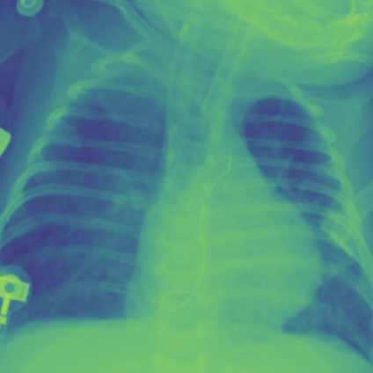
EXPLORATION DES DONNÉES
Présentation
Chaque dataset représente un ensemble d’images de radio des poumons:
Non infectés (sains)
Infectés (virus ou bactérie)

Slide 7
EXPLORATION DES DONNÉES
Structure du dataset
chest_Xray/
test/
Train/
PNEUMONIA/
NORMAL/
PNEUMONIA/
NORMAL/

Slide 8
EXPLORATION DES DONNÉES
Nouvelle structure du dataset
chest_Xray/
test/
Train/
PNEUMONIA/
VIRUS/
NORMAL/
VIRUS/
PNEUMONIA/
NORMAL/

Slide 9
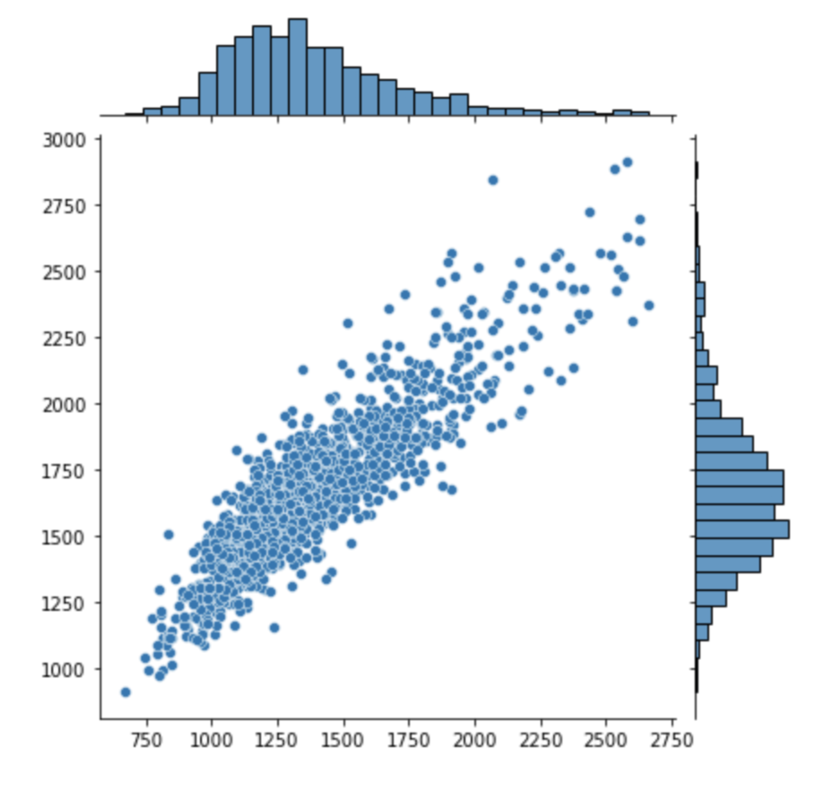
EXPLORATION DES DONNÉES
Visualisation du format des images
• Trop grande disparité dans les dimensions des images
• Nos models ont besoin d’être entrainé sur des images aux dimensions identiques

Slide 10
EXPLORATION DES DONNÉES
Traitement des données
Mise à l’échelle
Normalisation
C’est manipuler les images dans le but d’obtenir les mêmes dimensions
Faire tenir les valeurs de chaque pixel entre 0 et 1

Slide 11
EXPLORATION DES DONNÉES
Traitement des données
Diminution des dimensions
Augmentation des données
Supprimer les pixels qui n’apportent pas d’informations
Permet de prévenir le sur-apprentissage (over-fitting)

Slide 12
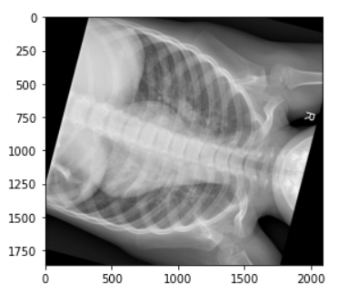
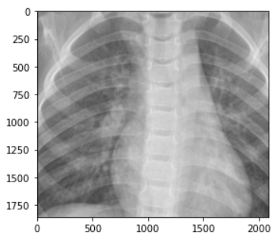
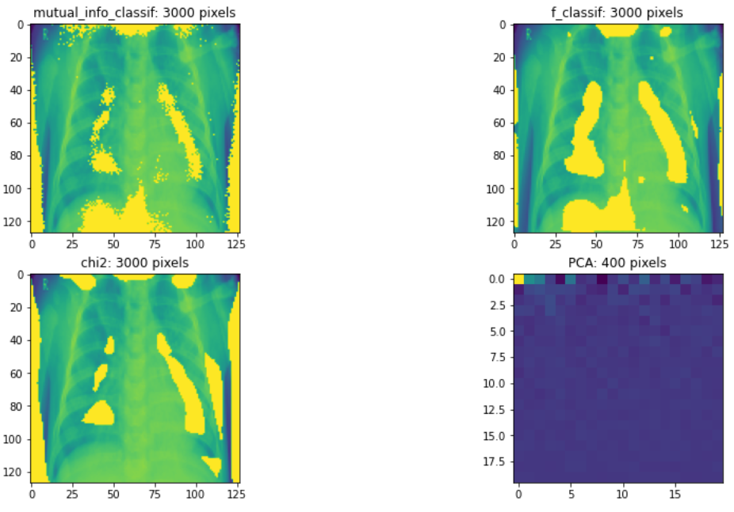
EXPLORATION DES DONNÉES
Traitement des données

Slide 13
Les différents models explorés
Présentation des différentes méthodes de ML utilisées

Slide 14
LES DIFFÉRENTS MODEL EXPLORÉS
Présentation
Logistic Regression
XGBoost
CATBoost
Optimisation bayésienne
Transfert de connaissances
Neural network

Slide 15
LES DIFFÉRENTS MODEL EXPLORÉS
Logistic Regression
• Choisi pour sa rapidité
• Bonne base de prédiction

Slide 16
LES DIFFÉRENTS MODEL EXPLORÉS
Gradient boosting
• Bon compromis entre les solutions basiques et celles plus gourmandes en ressources
• Facilement interprétable

Slide 17
LES DIFFÉRENTS MODEL EXPLORÉS
Neural Networks
• Plus complexe à implémenter
• Plus consommateurs en ressources machine
• Plus précis

Slide 18
LES DIFFÉRENTS MODEL EXPLORÉS
Optimisation Bayesienne
• Trouver automatiquement les meilleurs hyperparamètres
• Economise les ressources

Slide 19
LES DIFFÉRENTS MODEL EXPLORÉS
Fine tuning
• Utiliser un modèle pré-entrainé
• Gain de ressource et de précision

Slide 20
Analyse des résultats
Présentation des différentes résultats obtenus et comparaison des models de ML utilisés

Slide 21
Analyse des résultats
Metrics
• précision, recall, roc auc, score f1 ?
• le score ROC AUC "macro"

Slide 22
Tableau de conclusion
Nom du model | ROC AUC | Avantages | Inconniénients | Conclusion
Régression logistique | 0.839 | Fast | modèle linéaire | Pas pris en compte
XGBClassifier | 0.907 | Facilement interprétable et précis | Moyennement rapide | Pris en compte
CatBoostClassifier | 0.906 | Facilement interprétable et précis | Moyennement rapide | Pas pris en compte

Slide 23
Tableau de conclusion
Nom du model | ROC AUC | Avantages | Inconniénients | Conclusion
Réseau de neurones (SeNet) | 0.904 | Précis | Pas facilement interprétable/long à entrainer | Pas pris en compte
Réseau de neurones (transmet de connaissance) | 0.936 | Très précis et rapide à entrainer | Pas facilement interprétable | Pris en compte

Slide 24
Matrice des métriques et de confusion
Analyse détaillée des résultats

Slide 25
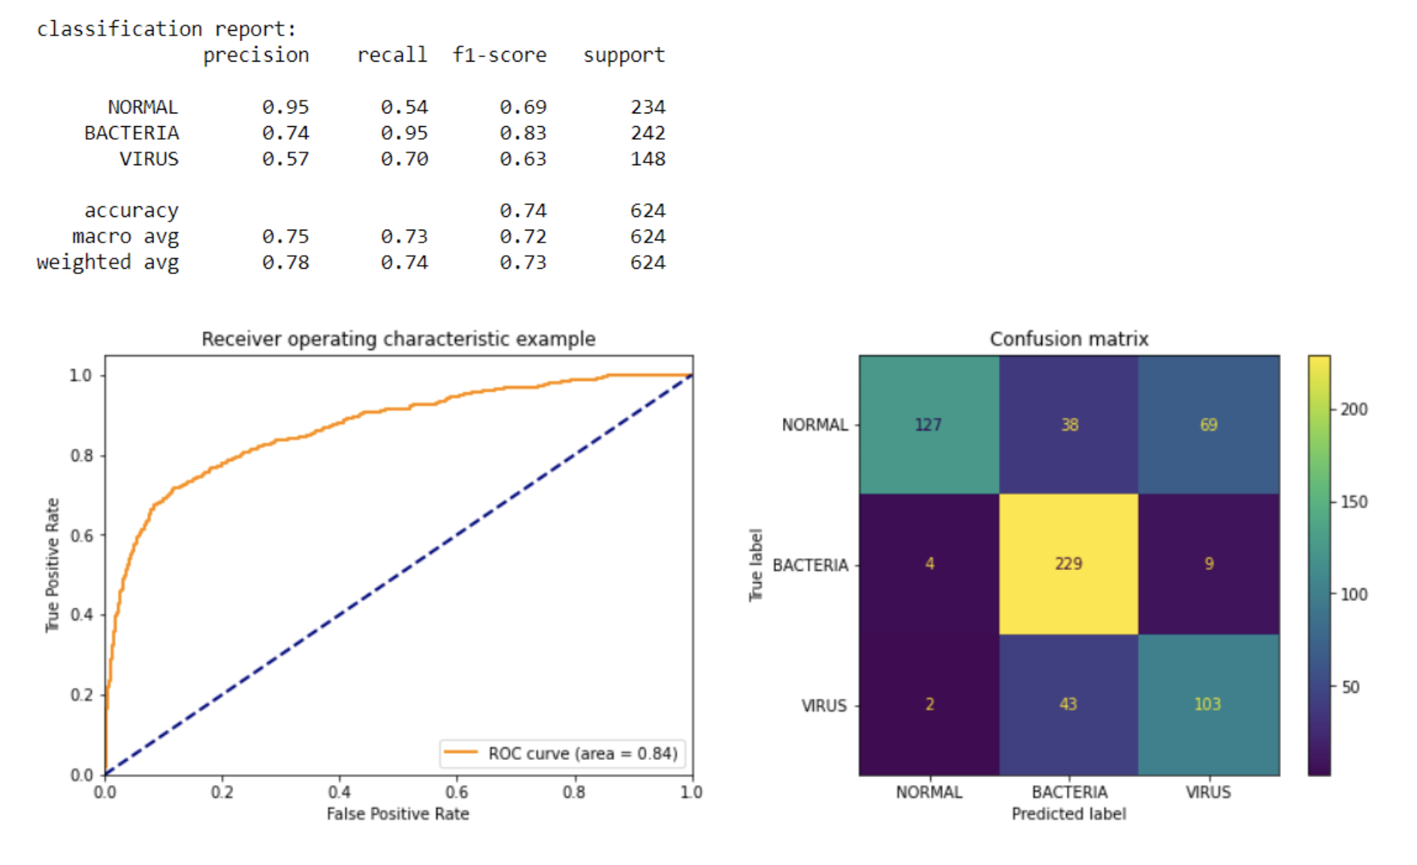
Matrice des métriques et de confusion
XGBClassifier

Slide 26
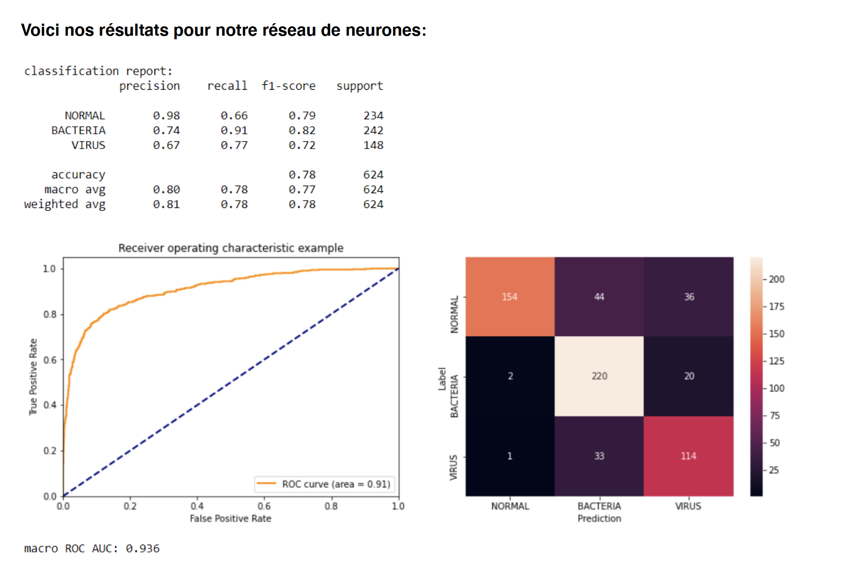
Matrice des métriques et de confusion
Réseau de neurone

Slide 27
Interprétabilité des résultats

Slide 28
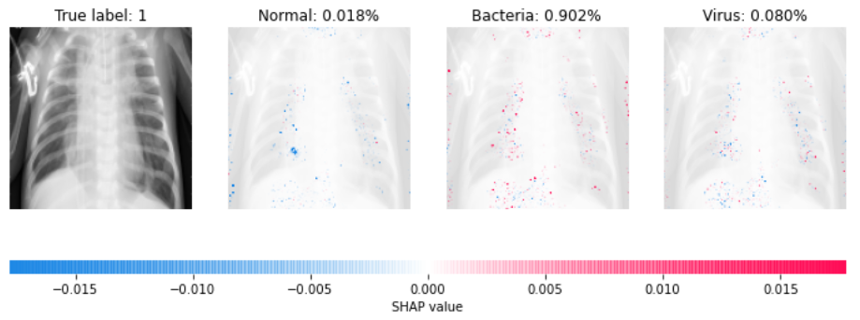
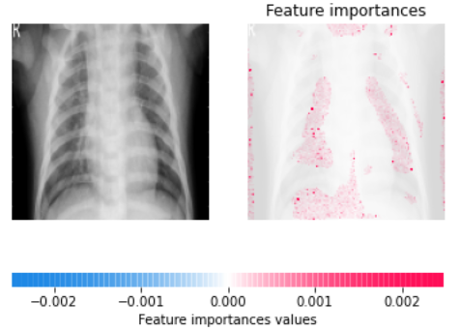
Interprétabilité des résultats
XGBClassifier

Slide 29
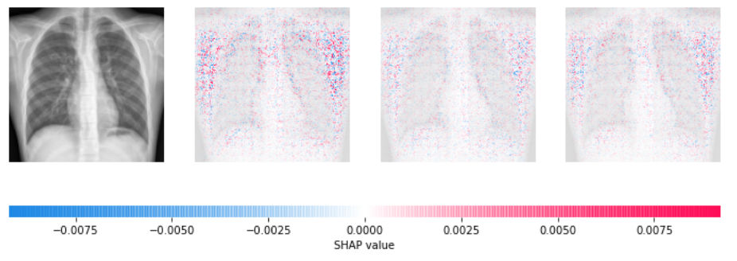
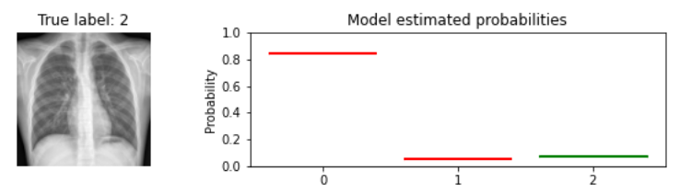
Interprétabilité des résultats
Réseau de neurone

Slide 30
Models probabilistes

Slide 31
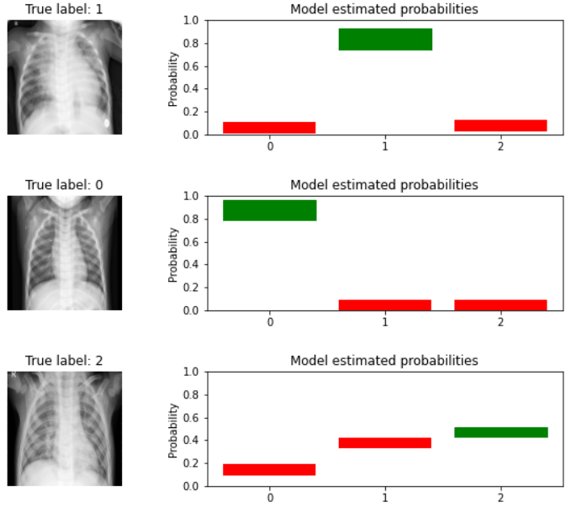
Models probabilistes
XGBClassifier + bagging

Slide 32
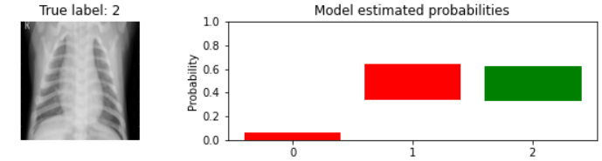
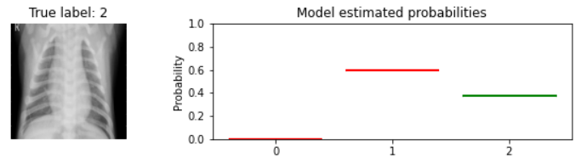
Models probabilistes
Réseau de neurone

Slide 33
Conclusion
Le MobileNetV2 plus performant
Models classiques plus facilement interprétables

Slide 34
Merci!
Avez vous des questions?

